Slide 1


Проблемы России через призму социальной рекламы
Тренды социальной рекламы
Благотворительный фонд
святого праведного Иоанна Кронштадтского
При поддержке Президентских грантов в рамках реализации проекта "Маяк. Антинаркотический информационный фронт"

Slide 2
Мы часто слышим
«Все эти организации просят денег, а деньги непонятно, куда идут. Я не знаю, как работают эти организации, поэтому я не могу доверять им, а значит не буду жертвовать деньги»

Slide 3
Проблема
«Просто давать деньги – это все равно, что пытаться лечить симптомы, а не болезнь. Ты почувствуешь себя лучше, но это не изменит ситуацию»

Slide 4
Социальная реклама направлена на решение проблем общества
Видя проблему – предлагай её решение
У общества нет проблем— проблемы есть у людей
Чтобы решить проблему общества, надо решить ее для каждого конкретного человека

Slide 5
Тематика
Борьба с пороками и угрозами, предупреждение катастроф или нежелательных последствий.
Используются наиболее актуальные опасения, напр., экономические (низкий уровень жизни и угроза его дальнейшего снижения; остановка промышленного производства и сельского хозяйства); геополитические (потеря могущества и влияния); государственные (неспособность власти эффективно править страной); духовные (отсутствие национальной объединительной идеи, общепризнанных ценностей).
2. Декларация ценностей.
Приоритетными ценностями каждого человека являются: здоровье, работа (карьера), семья (дети), заработок (доход), личное счастье, безопасность (комфорт) и т.д.
3. Призывы к созиданию.
Основываются на стремлениях достижения социальных и индивидуальных идеалов.
4. Социальная психотерапия.
Используется в случае, когда массовыми являются определенные негативные эмоциональные состояния и чувства, такие как: состояние повышенной тревожности, страх; неуверенность в себе, в будущем; обеспокоенность за свою судьбу и судьбу близких; угнетенность, отчаяние, депрессивные состояния, переживание низкого группового и социального (общегосударственного) статуса и т.д.

Slide 6
Основные элементы кампании социальной рекламы
Цель: изменение модели поведения человека, отношения общества к проблеме
Целевые аудитории (группы) – первичные и вторичные
Послание кампании – краткое, емкое описание и обоснование нормы поведения, которая затем будет продвигаться в рамках кампании в СМИ.

Slide 7
Бриф на создание социальной рекламы
Обязательные элементы:
Описание ситуации, постановка проблемы (причины существования проблемы; что требуется изменить в представлении, отношении или поведении целевой аудитории для решения проблемы)
Цель рекламной коммуникации (какие изменения на уровне представлений, отношения и поведения целевой аудитории планируется достигнуть в результате коммуникации)
Описание целевой аудитории (социально-демографические характеристики, мотивационная сфера)
Сообщение, которое требуется передать целевой аудитории посредством рекламной коммуникации
Модель оценки эффективности (какие характеристики коммуникативной и итоговой эффективности рекламы могут быть замерены на каждом этапе ее подготовки и реализации).

Slide 8
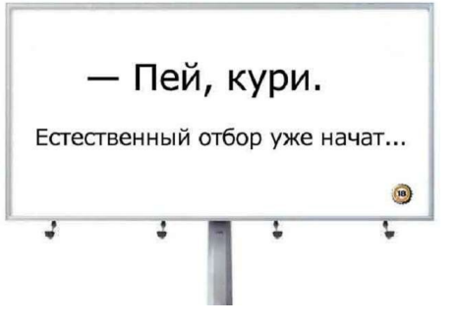
Не работает
Стремиться показать позитивный выход
«Запреты»
Не использовать «не» (которое не воспринимается сознанием человека).

Slide 9
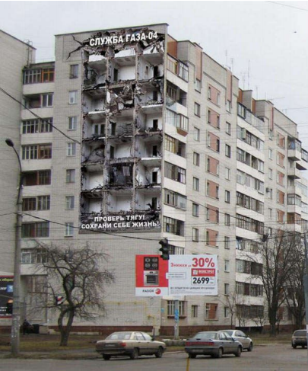
Не работает
Не использовать черный цвет (буквально и в смысловом плане).

Slide 10

Не работает
Слишком абстрактно
Не использовать чрезмерно абстрактные образы

Slide 11

Не работает
Эстетизация и гламуризация зла
Не показывать зло красиво

Slide 12
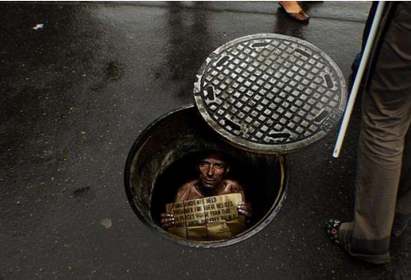
Не работает
Шок вреден
Не доводить аудиторию до шока (т.к. шоковое состояние не способствует усвоению и осмыслению информации).

Slide 13
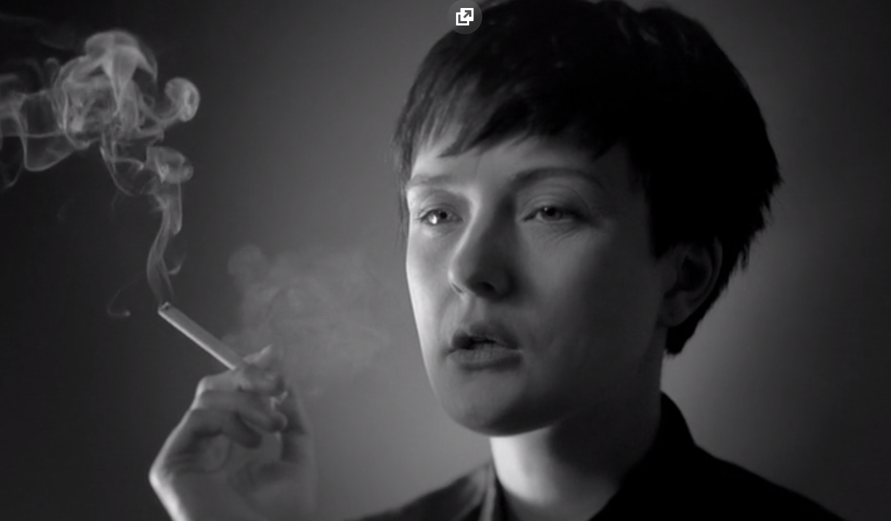
Не работает
Негатив
Не показывать порок в деталях, не смаковать его

Slide 14
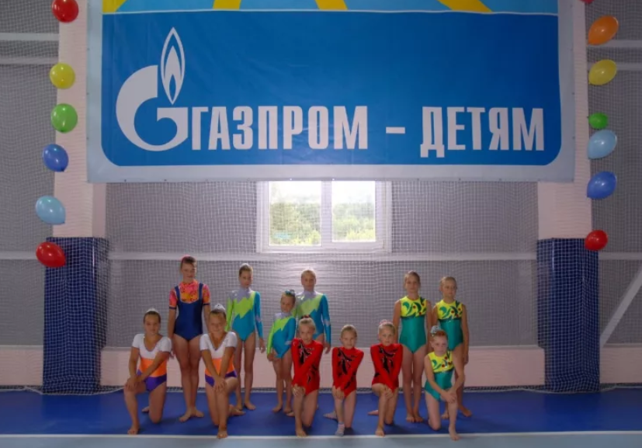
Не работает
Мимикрия
Не маскировать под
«социалку» политическую
и коммерческую рекламу.

Slide 15

Рекомендации
Работа с контекстом
Учитывать социокультурный, региональный и т.п. контекст.

Slide 16

Рекомендации
Работа с контекстом
Использовать контекст как часть социально-рекламного сообщения

Slide 17
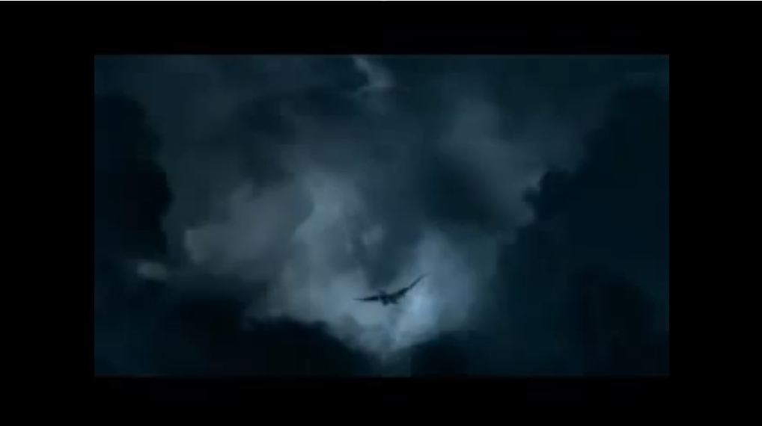
Рекомендации
Работа с эмоциями
Добиваться яркой образности и сильной эмоциональной реакции, в т.ч. с помощью комического, юмора, игры. Текст лишается абстрактности и лучше запоминается.

Slide 18
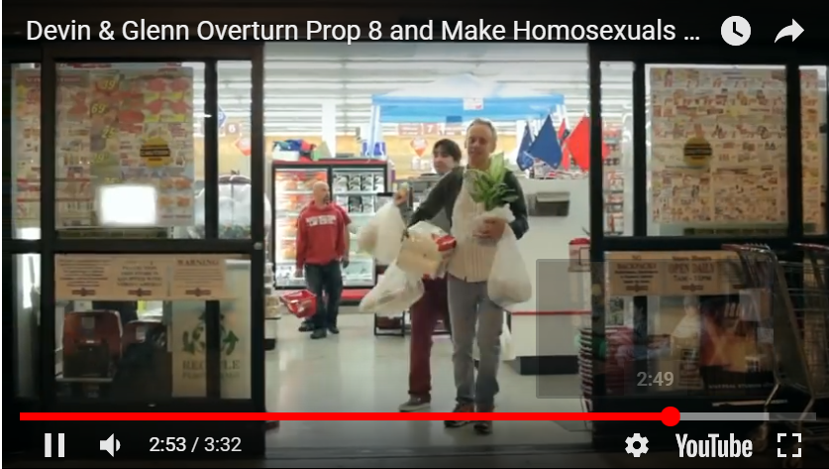
Рекомендации
Работа с эмоциями
Добиваться яркой образности и сильной эмоциональной реакции, в т.ч. с помощью комического, юмора, игры.

Slide 19

Рекомендации
Прозрачность, открытость
Показывать, куда обратиться. Не делать анонимных сообщений.

Slide 20

Рекомендации
Осмысление жизни
Выводить человека на уровень мировоззренческих размышлений о себе

Slide 21
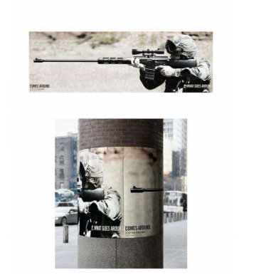
Рекомендации
Включенность в действительность
Использовать визуальные эффекты и игровые моменты

Slide 22
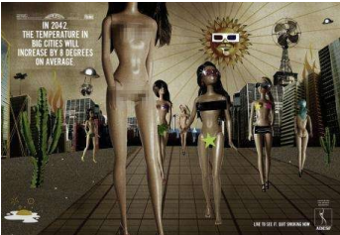
Рекомендации
Образы будущего
Показывать будущее в позитивном, так и негативном ключе.

Slide 23


Трансформация рекламы
Проблема – нужна кровь
Решение – стать донором

Slide 24



Трансформация рекламы
Реклама проблемы – не хватает крови
Реклама решения – круто быть донором

Slide 25


Настоящая проблема
В России 65% мужчин и 18,9% женщин курят каждый день.
Проблема- курение
Совет «Не курить» – решение?

Slide 26
В чем проблема?
Социальная реклама должна быть направлена на решение социальных проблем, однако сегодня она создается в полном отрыве от них.
Поверхностный подход оборачивается результатами, которые не только не помогают, но и вредят.

Slide 27
В чем проблема?
Социальная реклама сегодня— это реклама проблемы, а не решения.
Не случайно, самая популярная модель сегодня— запугивание. Реклама лишь обращает внимание, что где-то плохо, что-то нельзя, а с чем-то надо быть осторожнее. При этом на макетах часто отсутствует минимальная необходимая информация для тех, кто все же решится помочь: телефоны и адрес сайта.

Slide 28
В чем проблема?
Социальная реклама сегодня создается коммерческими креативщиками
Решение социальной проблемы требует глубокого исследования и экспертной оценки самых разных специалистов: психологов, экологов, врачей и т.д.
Не удивительно, что отдавая подобную работу в руки творческих сотрудников рекламных агентств, на выходе мы получаем очередной плакат про то, что пить— это плохо.

Slide 29
В чем проблема?
Создатели социальной рекламы не разделяют ее проблематику
Копирайтеры, придумывающие лозунги против курения, смолят одну за одной.
Дизайнеры антиалкогольных кампаний встречаются в баре после работы.
Стратеги, думающие над брифом о благотворительности, сами никогда не перечислят ни копейки.

Slide 30
В чем проблема?
Креативные агентства относятся к социальной рекламе, как к возможности заработать награды на фестивалях
Выбирается тема поострее и делается экзекьюшн поярче. При этом решение проблемы как таковое никого не интересует.

Slide 31
Выберите проблему
Если вы действительно хотите помочь, не ждите, пока к вам откуда-то сверху спустится творческий бриф. Выберите проблему, которая действительно вам близка(иначе ничего не получится), найдите людей, которые уже ей занимаются на уровне государственных комитетов и общественных организаций, обратитесь к ним со своим предложением. Вам не откажут.

Slide 32
Проведите исследование
Соберите все, что делось до вас. Интересуйтесь результатами. Поднимите любые возможные исследования.
Определите предпосылки, причину проблемы. Выйдите на улицу. Узнайте, что люди думают о проблеме и о возможных решениях. Посмотрите нато, как подобный вопрос решается в других странах.

Slide 33
Найдите решение
Четко сформулируйте для себя решение проблемы. Если его не существует, создайте, придумайте, предложите вариант. Опишите конкретные действия, которых вы ждете от человека. Сделайте так, чтобы совершить эти действия было как можно проще. Например, вместо банковского перевода предложите перечислить деньги, отправивSMS, или создайте сайт, где можно будет найти
на карте ближайший пункт приема крови.

Slide 34
Расскажите о проблеме и предложите решение
Основываясь на все том, что вы выяснили, расскажите о проблеме— коротко, емко, эмоционально. Так, чтобы
достучаться до людей.
Предложите решение, потому что без него проблема так и останется проблемой. Укрепляйте веру. Продавайте надежду.

Slide 35
Попросите о помощи
Не ходите вокруг да около. Не полагайтесь, что люди сами догадаются о том, что вы хотите им сказать. Если проблема подразумевает просьбу о помощи, выскажите ее.

Slide 36
Универсальная формула: через изменение отношения к изменению поведения
Надо понимать, что реклама, которая
просто о чем-то сообщает, не ожидая
ответного действия человека, не может
быть эффективной.
Поэтому любая социальная реклама
всегда преследует одну из двух целей:
1. Просит о помощи.
2. Предлагает помощь.

Slide 37
Стороны
Каждый раз существуют четыре стороны, некоторые из которых в
частных случаях могут совпадать:
1. Проблемная группа.
2. Общество.
3. Общественная организация.
4. Государство.

Slide 38
Стороны
Например, реклама против пьянства за рулем может быть нацелена на общество, чтобы помочь проблемной группе. Или на проблемную группу, чтобы изменить ее поведение.
Остановить вырубку лесов нельзя без государственного вмешательства, в то время как посадить деревья можно, обратившись к обществу напрямую.

Slide 39
ИТОГ
В каждый момент времени вы должны представлять, что вы
хотите, к кому обращаетесь, и какое решение предлагаете.

